Slide 1
Université HASSAN 1er
FPK
Semestre 2
Management II
Année universitaire : 2015-2016
Professeur: Khalid HERRADI

Slide 2
Objectifs du cours
Avoir une vision globale de l’organisation de l’entreprise et de ses relations avec l’environnement;
Mieux comprendre les enseignements théoriques relatifs à la théorie des organisations et les principales formes structurelles;
Saisir le rôle et les prérogatives de chaque fonction dans l’entreprise.

Slide 3
PLAN SOMMAIRE
PARTIE I : L’entreprise et son environnement
Chapitre I : Approches et typologie de l’entreprise
I. Définition de l’entreprise dans la théorie économique
II. Les approches de l’entreprise
Chapitre II: Les caractéristiques du système- entreprise
L’entreprise est un système ouvert
L’entreprise est un système organisé
L’entreprise est un système dirigé
L’entreprise est un système finalisé

Slide 4
PARTIE II : Les structures de l’entreprise
Définition de la structure organisationnelle
Chapitre I : Les caractéristiques de la structure
Chapitre II : La typologie des structures d’entreprises

Slide 5
PARTIE I : Entreprise et son environnement

Slide 6
Chapitre I : Approches et typologie de l’entreprise
I. Définition de l’entreprise dans la théorie économique
1. La théorie néo-classique standard de la firme
Une approche en terme de « boîte noire »
La firme néo-classique: une « firme point »
La firme néo-classique: une « firme automate »
Les hypothèses du modèle néoclassique (maximisation du profit, rationalité parfaite, CPP)

Slide 7
Une approche en terme de « boîte noire »
l’entreprise était conçue comme une boite noire qui transforme des flux d’entrées (biens intermédiaires, biens d’équipements et travail) en flux de sorties (biens et services marchands), selon une relation technique appelée fonction de production, en s’adaptant mécaniquement à son environnement.
inputs
Firme
outputs

Slide 8
II. Les approches de l’entreprise
Le concept d’entreprise
L’entreprise est une unité de production de biens et de services, ainsi qu’une unité de répartition des richesses.
C’est également un système ayant des caractéristiques propres.

Slide 9
1- Approche traditionnelle de l’entreprise:
L’entreprise en tant qu’unité de production:
Pour fabriquer des biens et des services, l’entreprise doit combiner différents facteurs de production:
Travail
Capital technique fixe
(terrains, machines,…)
Les investissements
Biens et services
marchands
PRODUCTION
Capital technique circulant ou
Consommations intermédiaires (fuel,…)

Slide 10
1- Approche traditionnelle de l’entreprise:
L’entreprise en tant qu’unité de répartition:
Les richesses créées –appelées «valeur ajoutée»- servent par la suite à rémunérer l’ensemble des agents économiques ayant participé à l’activité de production de l’entreprise.
La part de chaque agent dépend du degré de sa participation à l’activité économique de l’entreprise
Agents rémunérés
Nature de la rémunération
Le personnel
Salaires
Richesses créées par l’entreprise
VA= CA – CI
État et organismes sociaux
Impôts, cotisations sociales
Les prêteurs
Intérêts
Les apporteurs de capitaux
Dividendes
L’entreprise elle-même
Revenus non distribués

Slide 11
2- Approche systémique de l’entreprise:
Un système est un ensemble d’éléments en interaction dynamique, organisé en fonction d’un but.
La cohésion du système est assurée par l’ensemble des relations reliant chaque partie aux autres. Son développement et son organisation répondent à une finalité.

Slide 12
2- Approche systémique de l’entreprise:
Le système-entreprise:
L’entreprise constitue un système, car elle rassemble un grand nombre d’éléments liés entre eux (c'est-à-dire une structure) opérant des transformations (les flux d’informations, physiques et financiers).

Slide 13
ChapitreII: Les caractéristiques du système-entreprise
1. L’entreprise est un système ouvert:
elle est en relation directe avec différents partenaires (les clients, les fournisseurs, les établissements financiers …), elle évolue aussi dans un environnement plus large.
De ce fait, elle est en contact permanent avec son environnement. Elle doit s’adapter à l’évolution de celui-ci, le prévoir. De plus, elle cherche à l’influencer en agissant sur certains de ses éléments par la publicité, la recherche, etc.

Slide 14
On distingue :
l’environnement proche : l’environnement direct : micro-environnement. les influences entre les composantes de ces environnements et l’entreprise sont réciproques : clients, fournisseurs, concurrence, banque...
l’environnement plus large (Macro environnement) l’entreprise peut subir les influences des composantes de ces environnements sans qu’elle puisse les influencer ou les modifier en retour : l’environnement politique, socio-culturel, international, juridique et légal…

Slide 15
Macro-environnement
E. Juridique
E. Technologique
E. Géographique
Fournisseurs
Micro-environnement
Banques
E. International
Clients
ENTREPRISE
E. socioculturel
Concurrents
E. Politique
E. Démographique
E. Ecologique

Slide 16
Micro-environnement :
Partenaires directs en amont ou en aval du processus productif : fournisseurs de biens (matières premières et énergie), de services (banques), clients, …
L’entreprise s’y procure les ressources dont elle a besoin pour produire et y écouler ses produits.

Slide 17
Macro-environnement :
Politique : décisions politiques prises par le pouvoir en place (nationalisations ou dénationalisation); (mesure protectionnistes limitant les ventes à l’importation)
Économique : décisions de politique économique (politique fiscale, subventions, aides aux entreprises) , et ce, pour maitriser certaines variables économiques (inflation, croissance,…)
Juridique : code légal ou réglementaire (statut des entreprises, dispositions en matières de rémunération, d’hygiène, de sécurité…), …
Ces trois composantes concernent «l’État »

Slide 18
Technologique : progrès techniques, innovations qui modifient les processus de fabrication, les matières utilisés, les méthodes de vente, …
Sociale : le statut des salariés, leur situation, leurs aspirations et leur état d’esprit déterminant le climat social.
Culturelle : modes, goûts des consommateurs (qui constituent son marché) qui évoluent et diffèrent selon le temps et le lieu.

Slide 19
Géographique et démographique:
L’environnement géographique de l’entreprise (climat, qualité de l’environnement, proximité d’une zone urbaine…) qui peut avoir une influence sur la stratégie d’une entreprise.
L’ensemble des infrastructures logistiques (proximité d’un aéroport, d’un port ou d’une desserte autoroutière…).
Et la situation démographique globale d’une nation (la structure par âges de la population n’est pas neutre d’un point de vue économique).

Slide 20
2.L’entreprise est un système organisé:
L’entreprise est une unité structurée, constituée d’organes hiérarchisés et spécialisés, et d’un certain nombre de liaisons les reliant.
Organes:
Permanents: (directeur, chef d’usine.., service personnel, comptable…).
Non permanents: (comité d’études d’informations et de coordination, commissions d’enquête).
Réglementaires: Conseil d’administration.
Liaisons: (entre organes permanents):
Hiérarchiques: autorité d’une personne sur la totalité de l’activité d’une autre.
Fonctionnelles: autorité de compétence d’une personne sur une autre, limitée à son domaine de spécialité.
De conseil: spécialistes qui assistent un membre de la hiérarchie dans ses décisions.

Slide 21
3.L’entreprise est un système dirigé:
Diriger l’entreprise amène à prendre des décisions en fonction des objectifs que l’entreprise s’est fixée. Il existe plusieurs niveaux de décisions :
les décisions stratégiques : elles concernent les relations que l’entreprise entretient avec l’extérieur. Ces décisions se traduisent par des choix fondamentaux en matière de produits, de marchés, de technologie (la décision de l’entreprise TEX de se lancer dans la production de chaussures) ;
les décisions politiques : elles ont pour objet d’atteindre les buts que l’entreprise s’est fixés (la décision de lancer une compagne publicitaire) ;

Slide 22
les décisions de régulation : elles ont pour objet de corriger les écarts qui se manifestent entre les objectifs fixés et les résultats atteints par les décisions politiques ;
Feed-back positif
Objectifs réalisés
Objectifs
à atteindre
Décisions
Exécution
Objectifs non réalisés
Ajustement
des décisions
Ajustement
des objectifs
Feed-back négatif
Un feed-back : phénomène de rétroaction par lequel une information de sortie modifie une information d’entrée.

Slide 23
les décisions d’exploitation : elle concerne l’exécution concrète des tâches opérationnelles (la décision de modifier le taux d’utilisation d’une machine ou de passer une commande).

Slide 24
4.L’entreprise est un système finalisé:
La finalité est la raison d’être de l’entreprise, elle se traduit par un certain nombre d’objectifs assignés aux différents services (ex: doubler la production dans cinq ans, augmenter annuellement les salaires de 5%,…). les finalités diffèrent selon le type d’entreprise (privée, publique, coopérative,…)
L’entreprise poursuit une double finalité:
Finalité à caractère personnel: (prestige, pouvoir, profit et sécurité de l’entrepreneur et des dirigeants)
Finalité à caractère institutionnel:
Économique (développement de l’entreprise)
Sociale (satisfaction du personnel)
Sociétale (intégration de l’environnement,…)

Slide 25
PARTIE II : Structures de l’entreprise

Slide 26
1. Définition de la structure organisationnelle
Selon Mintzberg, la structure générale de l’organisation est définie comme : « la somme totale des moyens employés pour diviser le travail entre tâches distinctes et pour ensuite assurer la coordination nécessaire entre ces tâches ».

Slide 27
1. Définition de la structure organisationnelle
De manière plus détaillée, la structure organisationnelle d’une entreprise est formée d’agents (les salariés, les dirigeants) et de fonctions (la production, la vente, le contrôle financiers,…) liés les uns aux autres par des relations qui traduisent une hiérarchie et qui permettent la coordination de l’activité, la diffusion des informations et les prises de décision.

Slide 28
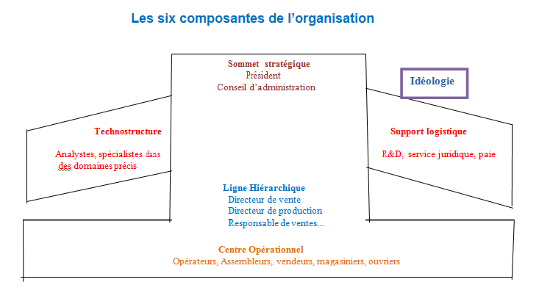
2. Les caractéristiques de la structure
Mintzberg a établi un lien entre les fonctions et la structure de l’entreprise. Il estime que toute organisation est constituée de six éléments de base.

Slide 29
2. Les caractéristiques de la structure
1)-Le centre opérationnel : il est constitué par les salariés de l’entreprise participant directement à la production.
2)-Le sommet stratégique : son rôle est de définir les grandes stratégies de l’entreprise et de s’assurer d’avoir les moyens pour les mettre en œuvre.
3)-La ligne hiérarchique : elle transmet les décisions du sommet stratégique et en assure la mise en œuvre. Elle sert aussi de support aux flux d'informations entre centre opérationnel et sommet stratégique.

Slide 30
2. Les caractéristiques de la structure
4)-La technostructure : elle est chargée d'élaborer et de suivre les programmes d'investissements. Elle vise à standardiser les procédures en vue de rendre le travail plus efficace.
5)-Les fonctions de support logistique : ce sont des services fortement spécialisés qui complètent et favorisent la structure, mais qui ne sont pas liés directement à la production de biens ou de services. Sont concernés entre autres, les services de communication, de conseil juridique, la gestion du parc automobile.
6)-L’idiologie : une forte culture qui intègre les valeurs de l’entreprise et la distingue des autres.

Slide 31
3. La typologie des structures d’entreprises
La structure hiérarchique
La structure hiérarchique renvoie à un processus de décision de type « top, down » : le dirigeant concentre les pouvoirs (top), tandis que les autres membres de l’organisation se répartissent le travail d’exécution (down) selon le principe d’unité de commandement décrit par Fayol. Chaque personne de l’organisation est ainsi subordonnée à un seul supérieur hiérarchique. Cette structure est particulièrement adaptée lorsque l’entreprise emploie peu de salariés qui peuvent alors être en lien direct avec le dirigeant. La structure hiérarchique est courante dans les petites entreprises.

Slide 32
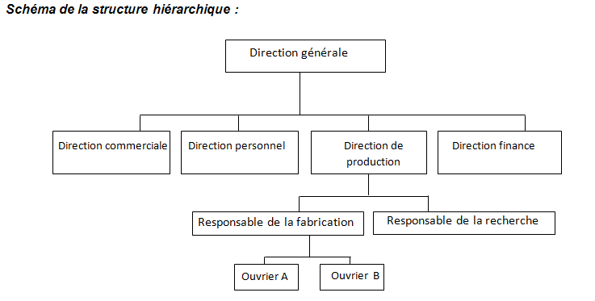
3. La typologie des structures d’entreprises

Slide 33
3. La typologie des structures d’entreprises
Les avantages :
La répartition du travail entre les différents membres de l’organisation est très simple.
Les conflits entre les membres sont faciles à résoudre dans la mesure où chacun n’a qu’un supérieur hiérarchique qui peut faire preuve d’autorité si besoin.
Les inconvénients :
Le dirigeant risque de concentrer tous les pouvoirs et ainsi de démotiver ses subordonnés directs.
Chacun cherche à suivre les règles sans aucune prise d’initiative.
La coordination entre les lignes hiérarchiques est difficile, car les informations et les prises de décisions doivent passer par le commandement unique.

Slide 34
3. La typologie des structures d’entreprises
La structure fonctionnelle
Préconisée par Taylor, la structure fonctionnelle est construite à partir du critère de découpage par fonctions de l’entreprise (production, marketing, administration, …). Cependant, le principe d’unité de commandement ne régie pas cette structure et une personne peut être la subordonnée de deux autres personnes appartenant à des fonctions différentes.

Slide 35
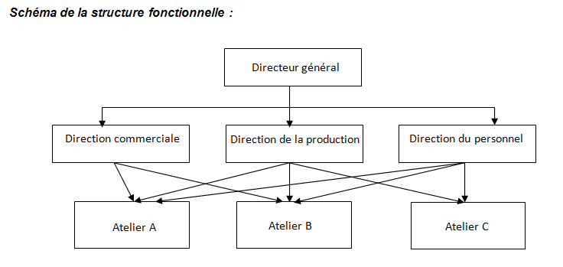
3. La typologie des structures d’entreprises

Slide 36
3. La typologie des structures d’entreprises
Les avantages :
La structure de décision est organisée par spécialités, ce qui favorise l’adaptation de l’entreprise, notamment à son environnement.
La spécialisation accroît la compétence ce qui favorise la rentabilité.
Les inconvénients :
Une personne ou un service dépend potentiellement de deux supérieurs hiérarchiques. Le risque est de multiplier des directives sans cohérence.
Des conflits entre sources de commandement peuvent apparaître du fait de la pluralité de ces commandements

Slide 37
3. La typologie des structures d’entreprises
La structure hiérarchico-fonctionnelle
Egalement appelée «Staff and line», cette structure est une variante de la structure hiérarchique. Quand la taille augmente, le dirigeant doit être accompagné d’un état-major qui l’aide à prendre les décisions et à conseiller chaque entité.
Deux modes de liaisons coexistent alors dans cette structure :
La ligne hiérarchique (line), les décideurs donnent ainsi des ordres aux subordonnés ;
La partie fonctionnelle (staff) détient un rôle de conseil et/ou de support pour la direction.

Slide 38
3. La typologie des structures d’entreprises
L’entreprise conserve ainsi l’unité de commandement, mais la structure prend appui sur les organes spécialisés qui aident à la prise de décision.
Cette structure est très développée en Europe pour les organisations de taille moyenne : la direction peut rester en lien direct avec les différentes fonctions, tout en s’appuyant sur les compétences spécifiques nécessaires au développement de l’entreprise.

Slide 39
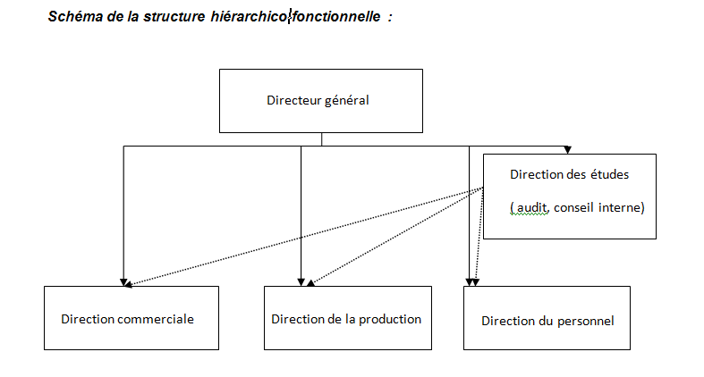
3. La typologie des structures d’entreprises

Slide 40
3. La typologie des structures d’entreprises
L’avantage :
Cette structure permet d’avoir une unité de commandement tout en s’appuyant sur des experts.
L’inconvénient :
L’entreprise peut avoir des difficultés à faire cohabiter les objectifs opérationnels (line) avec les exigences ou conseils du (staff).

Slide 41
3. La typologie des structures d’entreprises
La structure divisionnelle
Dans les grandes entreprises, il devient nécessaire de décentraliser les pouvoirs et de constituer des ensembles homogènes. Ce découpage peut s’organiser par type de produits, de zones géographiques ou par activités.
Deux éléments sont donc au centre de la structure divisionnelle : la taille importante et la décentralisation. Cette structure est courante dans les firmes multinationales.

Slide 42
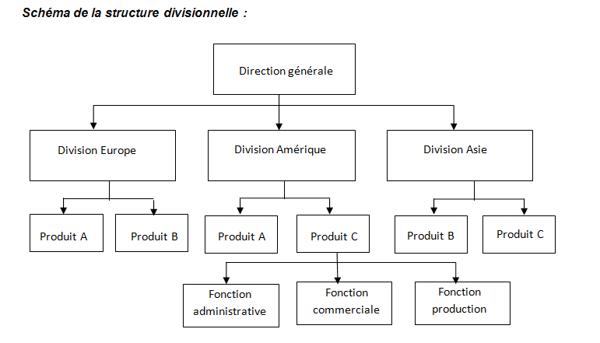
3. La typologie des structures d’entreprises

Slide 43
3. La typologie des structures d’entreprises
Les avantages :
Cette structure favorise l’autonomie de chaque division dans la prise de décision.
Ce type de structure facilite l’adaptation à l’environnement et donc la flexibilité de l’entreprise en raison de la spécialisation de chaque division.
Les inconvénients :
Le risque est de devenir la somme de divisions indépendantes sans lien entre elles.
La coordination et la coopération entre les divisions est difficile, car chacune étant focalisée sur ses propres objectifs.

Slide 44
La structure matricielle
structure matricielle, qui est une combinaison des structures fonctionnelles et divisionnelle. Chaque salarié dépend à la fois d'un chef de projet (ou chef de produit) et d'un responsable fonctionnel.
Comme il n'y a plus d'unité de commandement.
C'est une fonction très évolutive; particulièrement adaptée aux entreprises qui peuvent fonctionner par projet.
Pour le personnel, les difficultés de coordination ou le flou autours des responsabilités peuvent être gênantes.

Slide 45
Les avantages :
*Chaque salarié profite des compétences de 2 responsables
*Favorise le développement de nouveaux projets
*Communication transversale forte, info partagée
Les inconvénients :
* Dualité de commandement, qui exige beaucoup de concertation
* Risque d’une certaine lenteur dans la prise de décision

Slide 46
PARTIE III : Fonctions de l’entreprise

